Slide 1
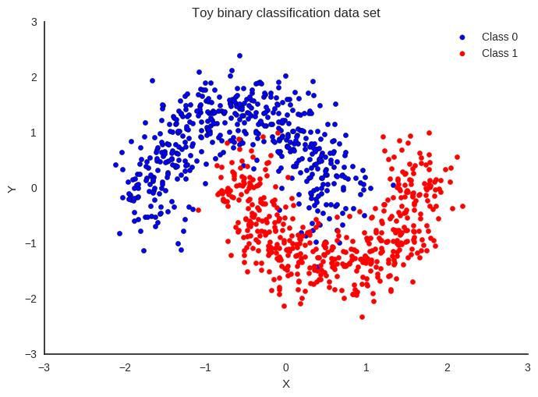

LOJİSTİK REGRESYON İLE DUYGU ANALİZİ
Sentiment Analysis with Logistic Regression
Lojistik Regresyon, binary sınıflandırma problemini çözmeye yarayan bir sınıflandırıcıdır.
Girdi alarak ve girdi değerini ağırlık değeriyle çarparak çalışan birçok makine öğrenme yönteminden biridir.

Slide 2
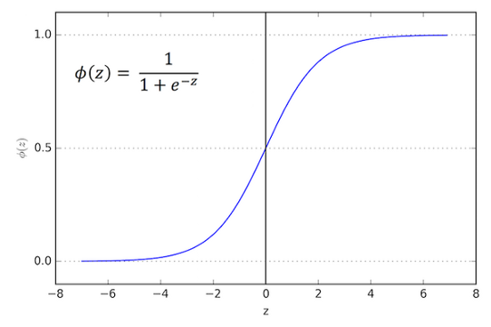
LOJİSTİK REGRESYON İLE DUYGU ANALİZİ
LOJİSTİK REGRESYON İLE DUYGU ANALİZİ
LOJİSTİK REGRESYON İLE DUYGU ANALİZİ
LOJİSTİK REGRESYON İLE DUYGU ANALİZİ
Sentiment Analysis with Logistic Regression
Binary durum söz konusu olan modellerde sonuç genellikle 0 veya 1 olarak tanımlanmaktadır.

Slide 3
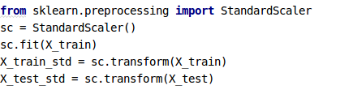

LOJİSTİK REGRESYON İLE DUYGU ANALİZİ
Sentiment Analysis with Logistic Regression
Eğitim ve test verilerine ayrılan veri seti üzerinde Lojistik Regresyon uygulanarak tahminleme yapılmıştır.
(Binary Classification)

Slide 4
LOJİSTİK REGRESYON İLE DUYGU ANALİZİ
Sentiment Analysis with Logistic Regression
Lojistik Regresyon ile Duygu Analizi Nedir?
* Duygu ya da Duyarlılık Analizi, belirli bir şeye göre birinin hissiyatını yargılamak veya duygularını anlamlandırmak için kullanılan bir yöntemdir.
* Temel olarak bir metin işleme (text processing) işlemi olup verilen metinin duygusal olarak ifade etmek istediği sınıfı belirlemeyi amaçlar.

Slide 5
LOJİSTİK REGRESYON İLE DUYGU ANALİZİ
Sentiment Analysis with Logistic Regression
Metinlerin üzerinden amaca yönelik olarak fikir çıkarımı yapılırken kelime sayısı, isim, sıfat, zarf veya fiil gibi kelimelerin sıklıkları (frekansları) üzerinden fikir madenciliği yapılmasına verilen isimdir.
Frekans tabanlı fikir madenciliğinde, öncelikle isim kelime grupları bulunarak bunlar uzunluklarına,
kullanımdaki gerekliliklerine ve olumlu olumsuz kutupsallığına göre sınıflandırılmaktadır.

Slide 6
LOJİSTİK REGRESYON İLE DUYGU ANALİZİ
Sentiment Analysis with Logistic Regression
Veri Seti Önizlemesi
Twitter API kullanılarak çıkarılan veri seti 1.600.000 tweet içermektedir.
İçerik
target: Tweet polaritesi (0-negatif, 2-nötr, 4-pozitif)
ids: Tweet kimliği
date: Tweet tarihi
flag: Sorgu (query), Sorgu yok ise NO_QUERY olur.
user: Tweetleyen kullanıcı
text: Tweet metni (içeriği)

Slide 7
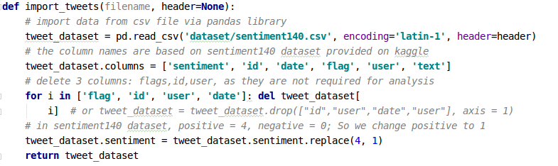
LOJİSTİK REGRESYON İLE DUYGU ANALİZİ
Sentiment Analysis with Logistic Regression
Veri Setinin Alınması

Slide 8
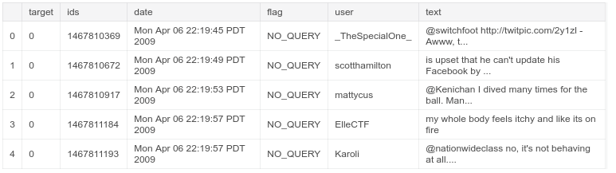
LOJİSTİK REGRESYON İLE DUYGU ANALİZİ
Sentiment Analysis with Logistic Regression
Veri Seti Önizlemesi

Slide 9
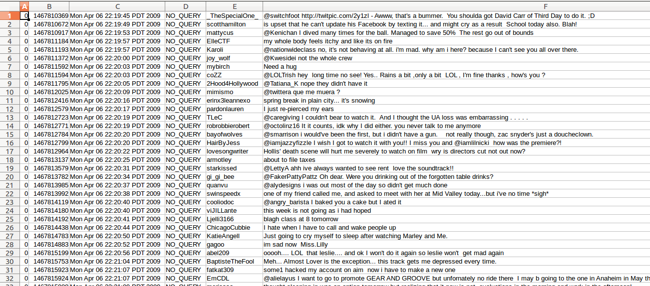
LOJİSTİK REGRESYON İLE DUYGU ANALİZİ
Sentiment Analysis with Logistic Regression
Veri Seti Önizlemesi

Slide 10
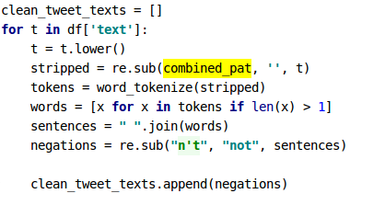
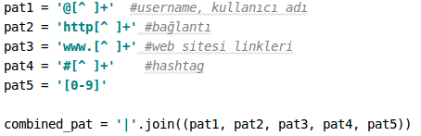
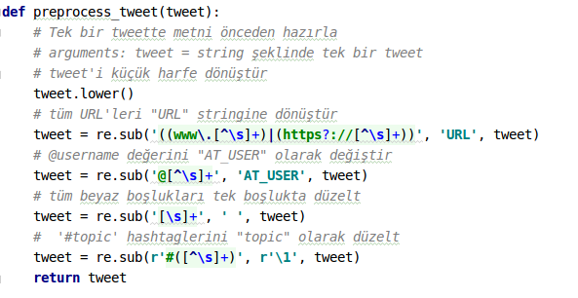
LOJİSTİK REGRESYON İLE DUYGU ANALİZİ
Preprocessing (Ön işleme)
Sentiment Analysis with Logistic Regression

Slide 11
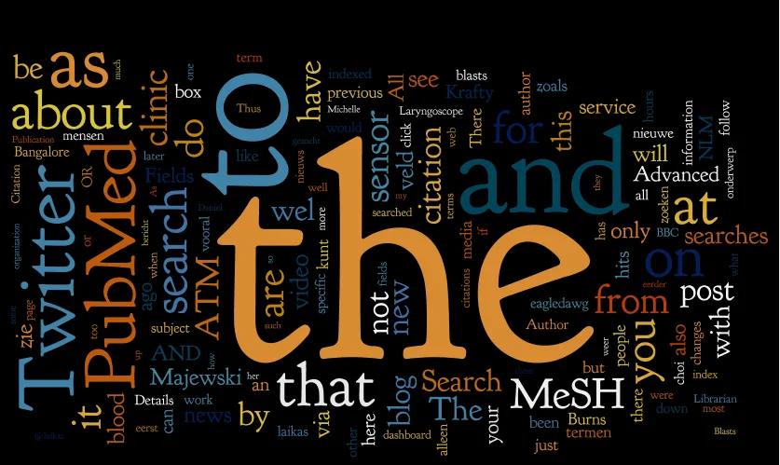
LOJİSTİK REGRESYON İLE DUYGU ANALİZİ
Sentiment Analysis with Logistic Regression
Stop Words (Durdurma Sözcükleri)
Verileri bilgisayarın anladığı şekle dönüştürme işlemine ön işleme (preprocessing) adı verilir. Başlıca ön işleme biçimlerinden biri gereksiz verileri filtrelemektir. NLP’de kullanılmayan kelimeler ‘stop words’ olarak adlandırılır.

Slide 12

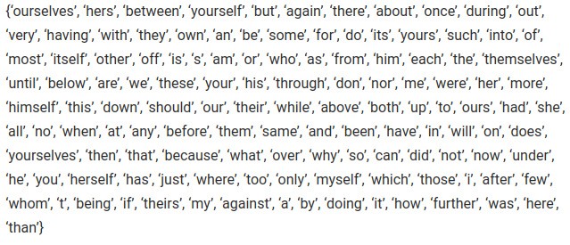
LOJİSTİK REGRESYON İLE DUYGU ANALİZİ
Sentiment Analysis with Logistic Regression
Stop words, bir arama motorunun hem arama için girişleri indekslerken hem de alırken yoksaymak üzere programlandığı sık kullanılan kelimelerdir.

Slide 13

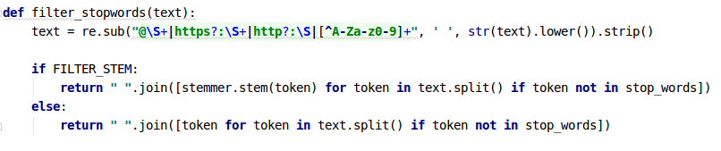
LOJİSTİK REGRESYON İLE DUYGU ANALİZİ
NLTK ile kelimelerin okunması, Stemming:
NLTK ile stop words filtreleme
Sentiment Analysis with Logistic Regression

Slide 14
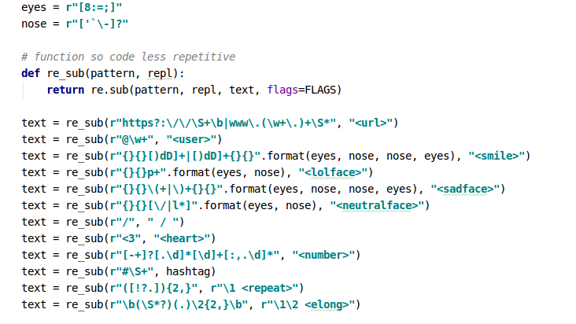
LOJİSTİK REGRESYON İLE DUYGU ANALİZİ
Sentiment Analysis with Logistic Regression
Gülen yüz ifadeleri için farklı regex bölümleri

Slide 15
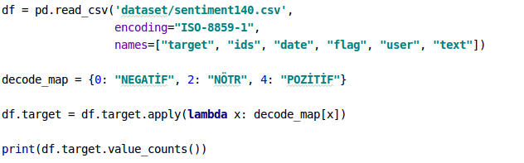



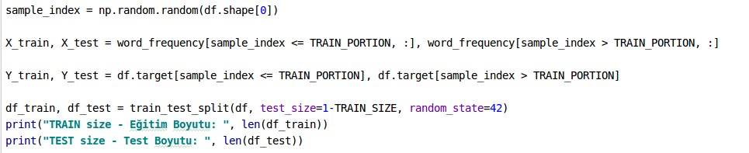
LOJİSTİK REGRESYON İLE DUYGU ANALİZİ
Sentiment Analysis with Logistic Regression

Slide 16
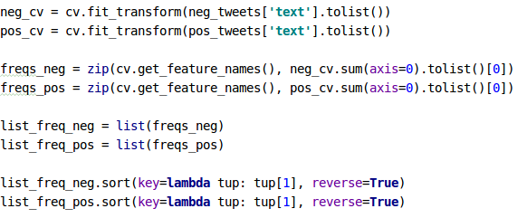
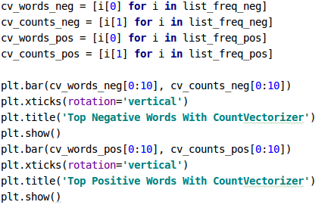
LOJİSTİK REGRESYON İLE DUYGU ANALİZİ
CountVectorizer( ) Yöntemi
Verilen dökümandaki kelimelerin sayılarak geçme sıklığını matrise çevirir. (vektörel işlem)
Sentiment Analysis with Logistic Regression

Slide 17
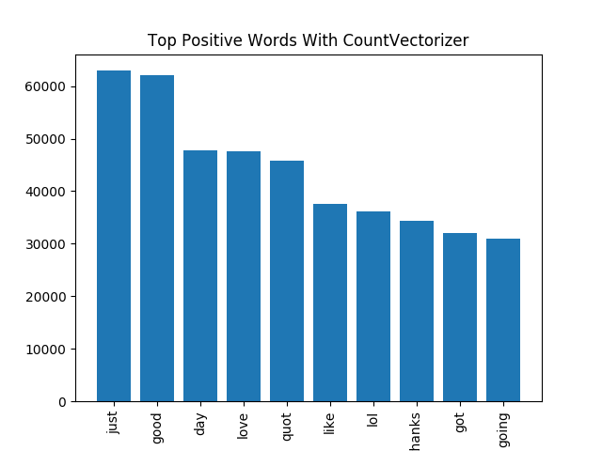
LOJİSTİK REGRESYON İLE DUYGU ANALİZİ
C
CountVectorizer Yöntemine göre TOP10 Pozitif Grafiği
Sentiment Analysis with Logistic Regression

Slide 18
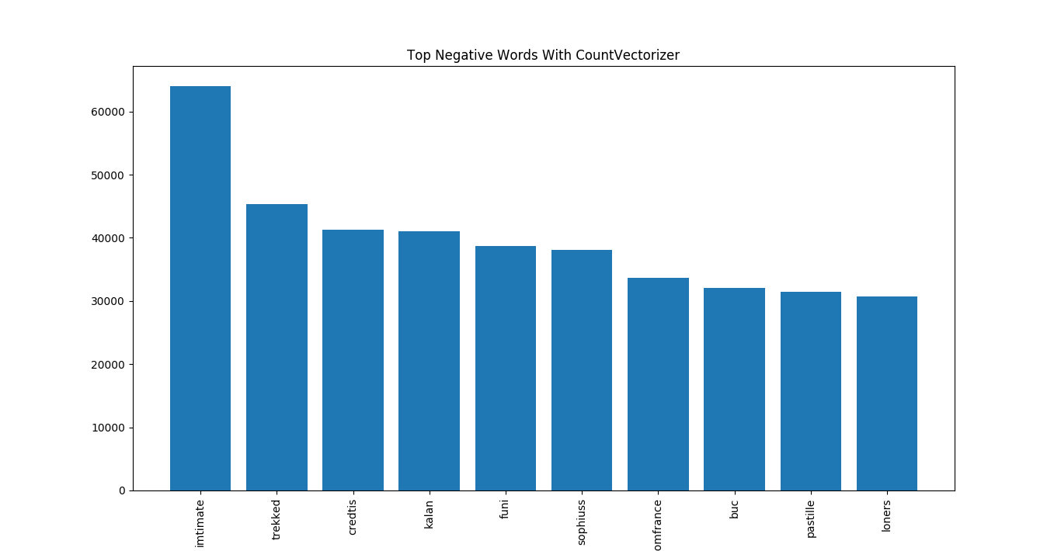
LOJİSTİK REGRESYON İLE DUYGU ANALİZİ
CountVectorizer Yöntemine göre TOP10 Negatif Grafiği
Sentiment Analysis with Logistic Regression

Slide 19

LOJİSTİK REGRESYON İLE DUYGU ANALİZİ
TF - IDF( ) Yöntemi
Bir terimin doküman içerisindeki önemini gösteren istatistiki yöntem ile hesaplanmış ağırlık faktörüdür.
Term Frequency
Bir doküman içerisinde geçen terim ağırlıklarını hesaplamak için kullanılan yöntemdir.
Inverse Document Frequency
Birden fazla dokümanda kelimenin geçme sayısını bularak bu kelimenin terim,bağlaç, stop words olup olmadığını anlamaya çalışır.
Sentiment Analysis with Logistic Regression

Slide 20
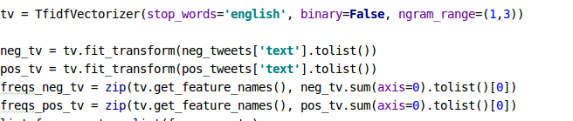

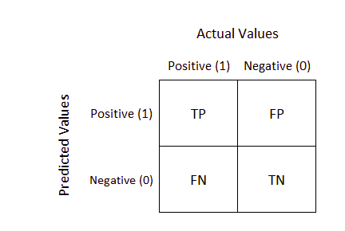
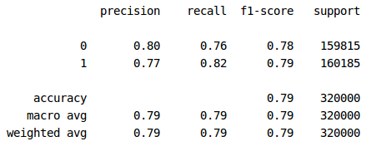
LOJİSTİK REGRESYON İLE DUYGU ANALİZİ
TF - IDF( ) Yöntemi
Sentiment Analysis with Logistic Regression

Slide 21
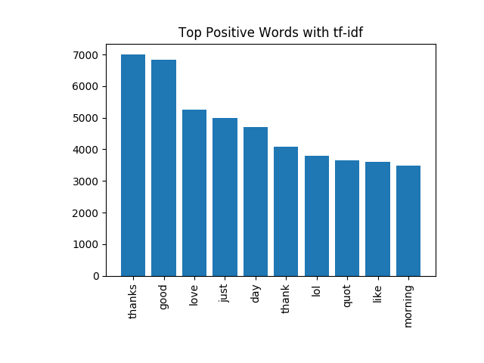
LOJİSTİK REGRESYON İLE DUYGU ANALİZİ
T
TF - IDF Yöntemine göre TOP10 Pozitif Grafiği
Sentiment Analysis with Logistic Regression

Slide 22
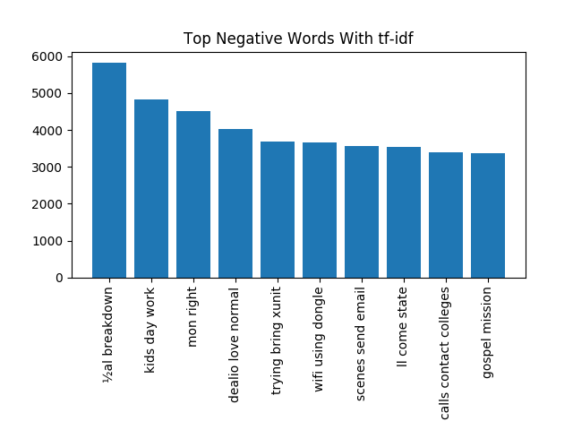
LOJİSTİK REGRESYON İLE DUYGU ANALİZİ
T
TF - IDF Yöntemine göre TOP10 Negatif Grafiği
Sentiment Analysis with Logistic Regression

Slide 23
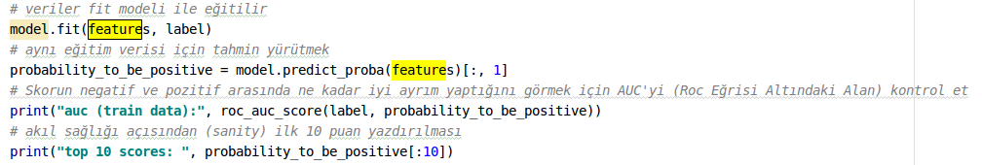
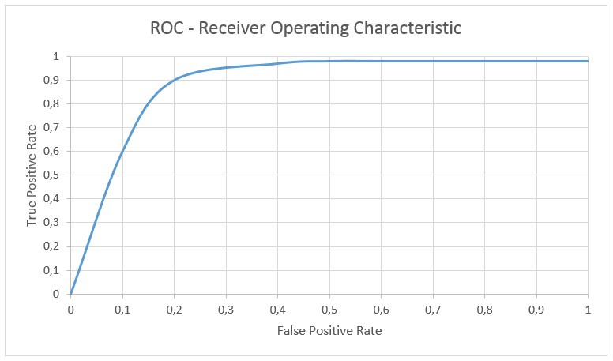
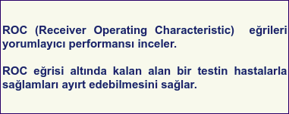
LOJİSTİK REGRESYON İLE DUYGU ANALİZİ
Sentiment Analysis with Logistic Regression

